Slide 1

GRAD ZAGREB
  Uspostavljanje Sustava automatskog upravljanja prometom Grada Zagreba
  Zagreb, 4. studenog 2013.
Notes:
1

Slide 2

KRONOLOGIJA RAZVOJA PROJEKTA AUP
70-tih Inicijativa za pokretanje projekta automatskog upravljanja
prometom u Gradu Zagrebu
2003. Izrađeno i prezentirano Idejno rješenje projekta AUP / ZG
(Institut prometa i veza)
Gradska skupština Grada Zagreba usvaja Program uspostavljanja
sustava automatskog upravljanja prometom u Gradu Zagrebu,
2012. Podnesena prijava projekta MMPI za financiranje kroz „Operativni program
prometa” 2007. – 2013. i za program 2014. – 2020.
2013. MMPI dostavljen ispunjen upitnik gdje je isti predložen kao potencijalan
projekt Nacionalnog programa za razvoj i uvođenje ITS-a u cestovnom prometu

Slide 3
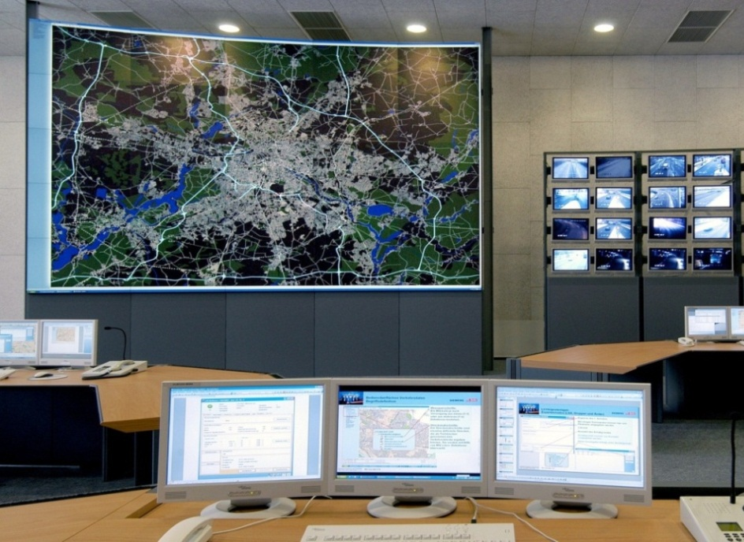
KRATKI TEHNIČKI OPIS PROJEKTA
zamjenu i modernizaciju zastarjelih signalnih uređaja i opreme,
prilagođavanje i ugradnju novih mikroprocesorskih uređaja,
nadzorne kamere za detektiranje prometnih opterećenja,
obnovu i kompletiranje komunikacijske mreže uz ugradnju optičkog kabla,
Izgradnja i opremanje glavnog operativnog centra za nadzor i upravljanje semaforiziranim raskrižjima,
Semaforski uređaju
Javni gradski prijevoz
Incidentne službe
Uputni parkirni sustav

Slide 4
RAZLOZI I CILJEVI POKETANJA PROJEKTA
Implementacijom Sustava automatskog upravljanja prometom utjecalo bi se na povećanje protočnosti individualnog prometa, ubrzanje javnog gradskog prometa, a u konačnici bi se utjecalo i na rasterećenje prometnica u Gradu Zagrebu.
U potpunosti opremljen omogućuje slijedeće:
nadzor i upravljanje priključenih semaforskih uređaja i periferne opreme u svrhu optimizacije odvijanja prometa,
prikupljanja podataka o prometu u svrhu planiranja optimalne upravljačke strategije, vođenja evidencije stanja i promjena u prometu,
kontrola rada uređaja i upravljačkih programa, planiranja održavanja uređaja i programskih dijelova,
brzu prilagodbu izvanrednim prometnim situacijama i izmijenjenim prometnim zahtjevima

Slide 5
DINAMIČKI PLAN AKITVNOSTI
Izrada konceptualnog (idejnog) programskog rješenja potrebnog za aplikaciju EK
Izrada državne prometne strategije
Izrada sektorske strategije za gradsko-prigradsku mobilnost
Izrada prometne strategije Grada Zagreba i susjednih županija
Izvođenje temeljnih prometnih istraživanja, anketa i brojanja prometa
Izrada prometnog modela u okviru prometne strategije Grada Zagreba i susjednih županija
Studija predizvodljivosti
Izrada idejnog projekta razvoja sustava AUP-a
Izrada projekta I. faze AUP-a
Studija izvodljivosti (uključujući analizu troškova i koristi)
Studija zaštite okoliša
Formiranje upravljačkog tijela za vođenje projekta
Projektna aplikacija za EK
Izvedbeni projekt
…

Slide 6
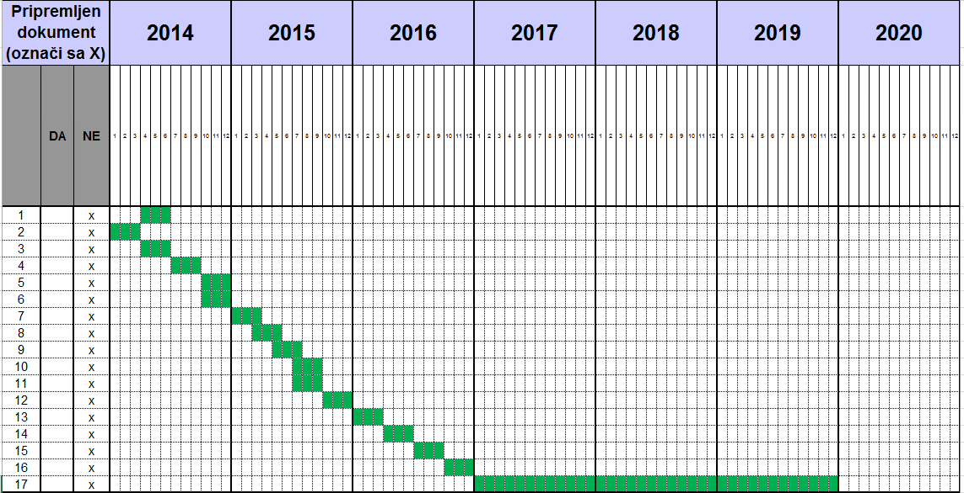
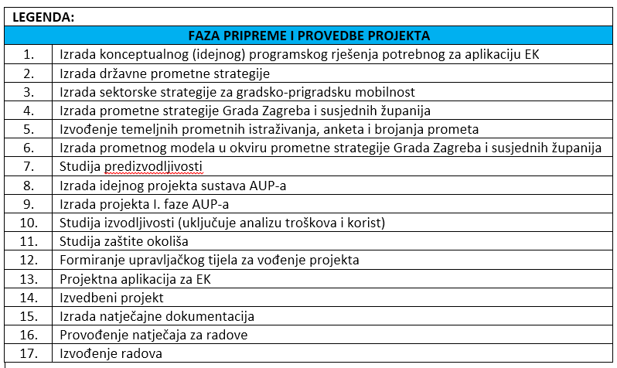
VREMENSKI OKVIR
HODOGRAM AKTIVNOSTI REALIZACIJE PROJEKTA AUP-a

Slide 7

POTENCIJALNI PARTNERI I NJIHOVI INTERESI
Tijela državne uprave i samouprave
IT kompanije
ITS projektantske tvrtke
ITS industrija
Fakulteti
Interesne skupine koje će koristiti rezultate projekta (vozila javnog gradskog prometa, policija, vatrogasci, hitna, određena razina usluga i koristi za građane)

Slide 8
OČEKIVANI REZULTATI I KORIST
Povećane mobilnosti građana
Povećanje sigurnosti
Praćenje protočnosti i razine usluge javnog i individualnog prometa
Osiguranje prioriteta vozilima JGP i hitnim službama
Uštede u smanjenju vremena putovanja (10 – 15 %)
Poboljšanje životnih uvjeta građana
Smanjenje emisije štetnih plinova
Uštede u smanjenju potrošnje pogonske energije
(energetska učinkovitost)

Slide 9

TROŠKOVI I NAČIN FINANCIRANJA
Ukupna vrijednost projekta (procjena u eurima) je 38.500.000,00 €.
Projekt je predložen za financiranje od strane Strukturnih i Kohezijskih fondova EU, te uz djelomično kreditiranje Europske banke za obnovu i razvoj (EBRD).

Slide 10
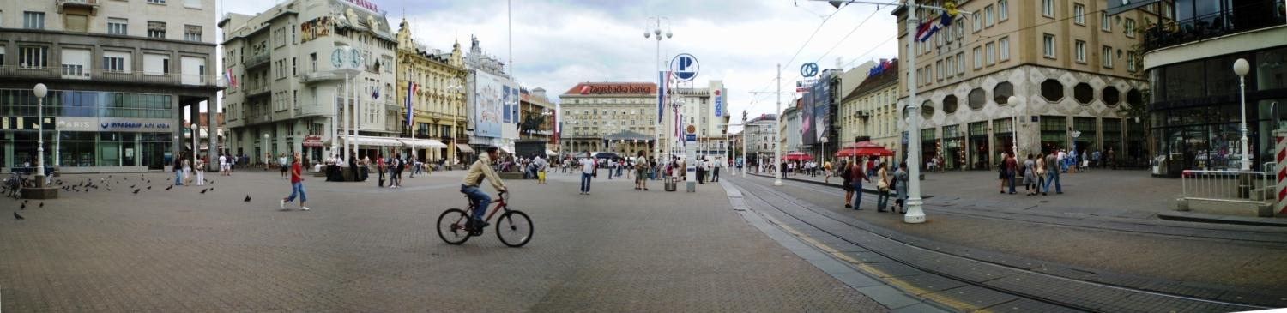
HVALA NA POZORNOSTI!
Republika Hrvatska
Grad Zagreb
Trg S. Radića 1
tel:+385 1 610 0101
web: http://www.zagreb.hr

